Slide 1
Nom/prénom classe:

Slide 3
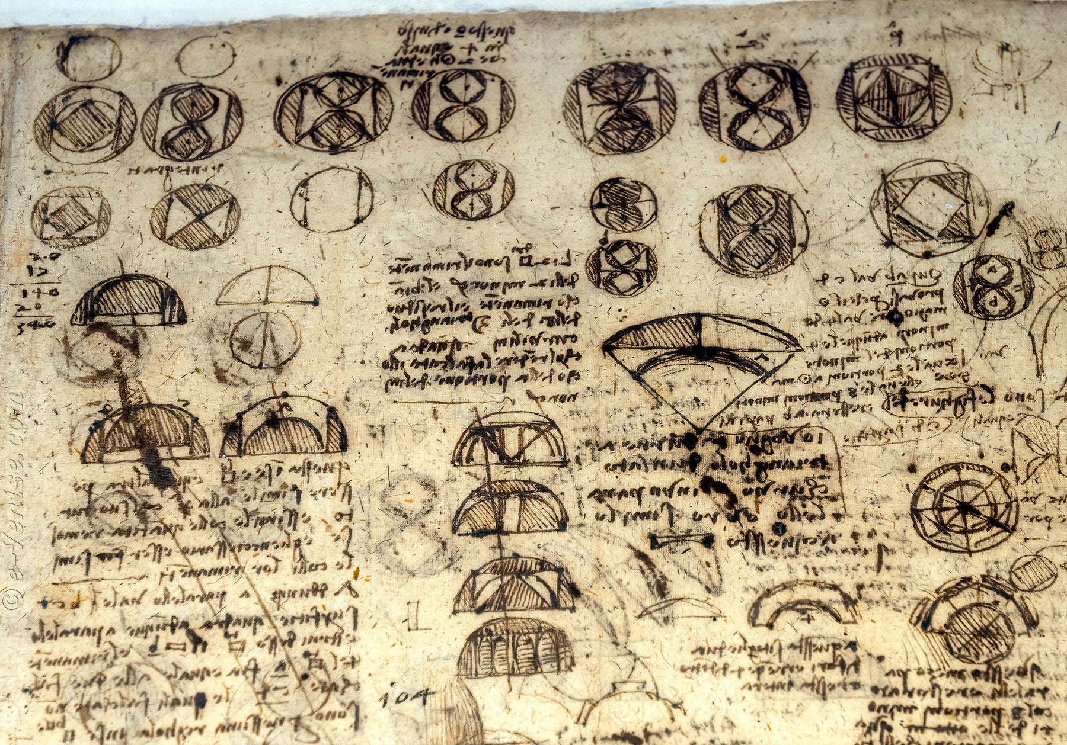
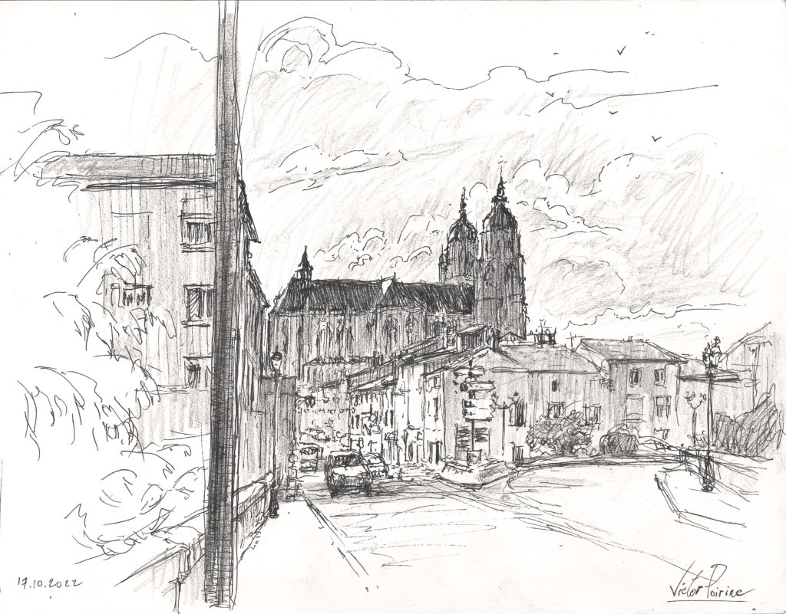
Recherche d’une idée
Recherche d’une idée
Léonard de Vinci
Léonard de Vinci
2
1
1
2
anatole
Franck Lioyd Wright
Franck lioyd wright
3
3
4
Leonard de vinci
4
Ana artiste
Image de l’oeuvre
Image de l’oeuvre
5
5
Victor Pivoine
Ana artiste
6
Victor Pivoines
6
Léonard De Vinci
Codex Atlanticus 15 siecle
Rue saint nicolas

Slide 4
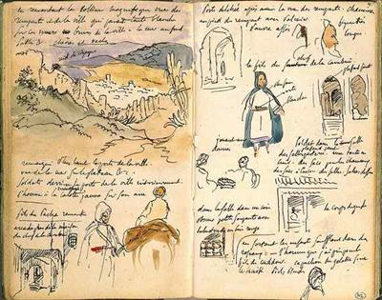
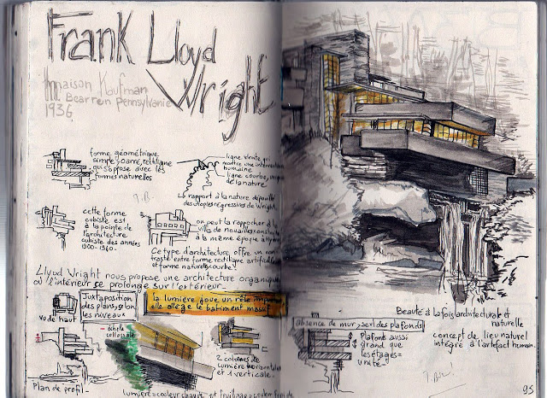
Rechertche dune idée
Nom de la famille
Frank Lioyd wright
1
nom de l’artiste
3
anatole
2
4
Nom de l’artiste
2
Leonard de vinci
3
nom de l’artiste
4
Leonard de vinci
1
nom de l’artiste
Image de l’oeuvre
Image de l’oeuvre
5
ana
5
nom de l’artiste
6
Victor pivoine
6
Carnet de recherche
20eme siecle
titre de l’oeuvre
Date de création

Slide 5
Nom de la famille
Nom de la famille
2
nom de l’artiste
2
nom de l’artiste
5
6
Nom de l’artiest
Nom de l’artiste
1
nom de l’artiste
3
nom de l’artiste
4
nom de l’artiste
1
nom de l’artiste
Image de l’oeuvre
Image de l’oeuvre
3
nom de l’artiste
5
nom de l’artiste
6
nom de l’artiste
4
nom de l’artiste
titre de l’oeuvre
Date de création
titre de l’oeuvre
Date de création

